Slide 1
Research Progress
조성운

Slide 2
목차
Model 선정
Model 생성
Factor Analysis
Kmeans Clustering
Knob 매칭

Slide 3
Model 선정
 | knob1 | knob2 | …
config0 | 10 | 3 | ...
config1 | 100 | 3 | …
… | … | … | …
Throughput
63000
57000
…
Model
knob1 | knob2 | …
50 | 5 | ...
Throughput
63000

Slide 4
Model 선정
LightGBM 특징
XGBoost와 마찬가지로 GBM(Gradient Boosting Machine) 알고리즘 기반이다.
XGBoost 보다 2년 후 만들어진 최신 모델이다.
학습 시 소요되는 시간이 적어서 속도가 높다.
기능상 다양성이 많다.
Leaf-wise을 채택한다. (XGBoost는 Level-wise)
Notes:
둘 다 GBM 기반 알고리즘이다.
성능상 큰 차이는 없다.
XGBoost\
LightGBM
학습에 걸리는 시간이 적다
기능상 다양성이 더 많다.
2년 후에 만들어졌다.
시간 차이
과적합 방지를 위해 트리 깊이 줄이는 방법으로 어떤걸 사용하느냐에 차이를 보인다.
Xgboost : 과적합 방지를 위한 트리 깊이 줄이는 방법으로 균형 트리 분할(level-wise)를 사용한다. 이때 균형을 맞추기 위해 시간이 오래걸린다.
리프 중심 분할(Leaf-wise) 은 트리의 균형을 맞추지 않고 손실값이 높은 노드를 계속 분할하여 손실값을 줄이는데 더 신경을 쓴다. 따라서 시간이 더 적게 걸린다. 과적합 분제가 발생할 수 있지만 max_depth 하이퍼파라미터를 조정하면 해결할 수 있는 문제라고 합니다.

Slide 5
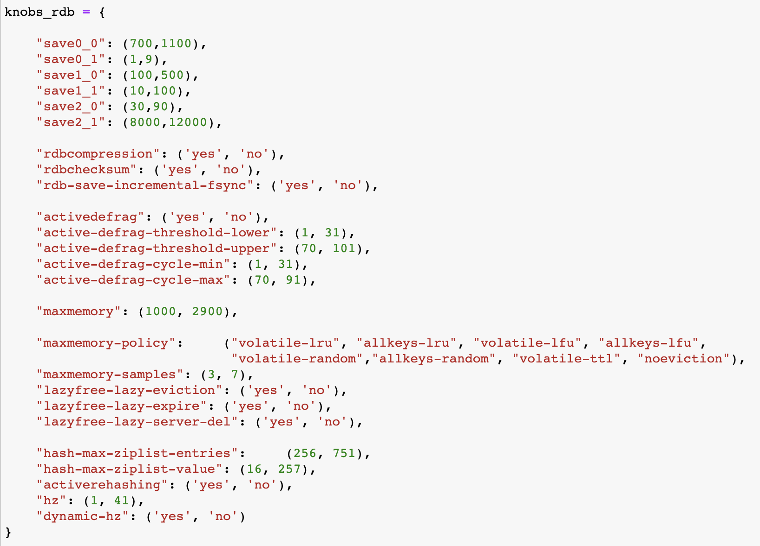
Model 생성
save 784 5
save 460 36
save 78 9640
Notes:
Maxmemory는 mb 단위로 범위를 1000, 2900 으로 지정해서

Slide 6
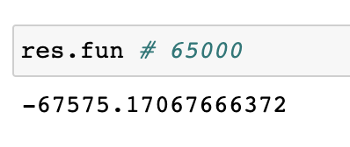
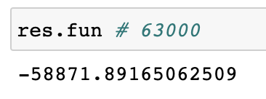
Model 생성
LightGBM Prediction
save, maxmemory 포함 전
Save, maxmemory 포함 후
Hypterparameter tuning, knob 수정 작업등의 성능을 올리기 위한 작업 필요

Slide 7
Factor Analysis
 | metric1 | metric2 | …
sample0 |  |  | …
sample1 |  |  | …
… | … | … | …
사전 처리
동일한 값 갖는 경우 제거
값이 2개인 경우
명목형 변수 제거(id 관련 값)
범주형 변수 제거(처리)
스케일링
Factor Analysis
 | factor1 | factor2 | …
metric0 |  |  | …
metric1 |  |  | …
… | … | … | …
25개의 metrics 대상으로 Factor Analysis 진행

Slide 8
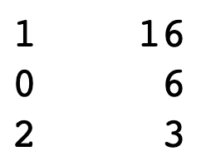
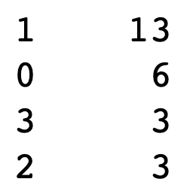
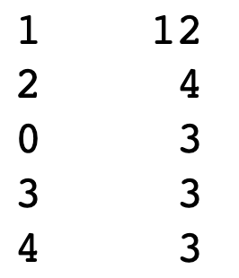
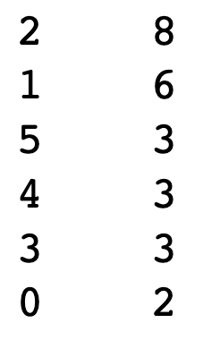
Kmeans clustering
n_clusters = 3
n_clusters = 4
n_clusters = 5
n_clusters = 6
Notes:
6가지 factor 변수를 통해 클러스터링 결과

Slide 9
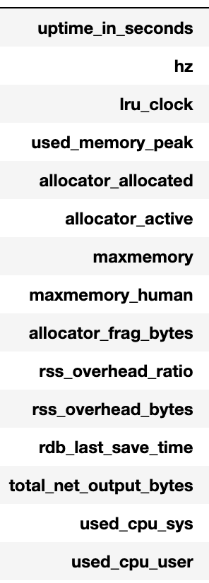
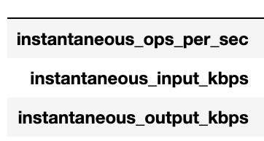
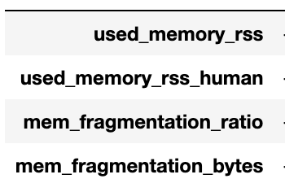
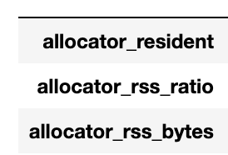
Class 1
Class 2
Class 0
Class 3
Notes:
6가지 factor 변수를 통해 클러스터링 결과

Slide 10
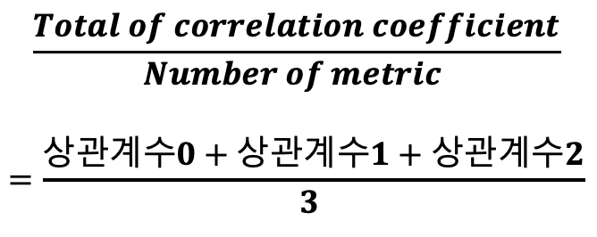
Knob 매칭
class 내부 metric 들의 상관 분석 결과의 평균이 가장 높은 그룹에 매칭
Class 0
상관계수0
상관계수1
$$\frac{Total of correlation coefficient}{Number of metric }$$
$$=\frac{상관계수0+상관계수1+상관계수2}{3 }$$
상관계수2
Notes:
6가지 factor 변수를 통해 클러스터링 결과

